Slide 1
আজকের ক্লাসে সবাইকে স্বাগতম

Slide 2
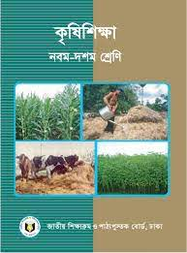
শিক্ষক পরিচিতি
পাঠ পরিচিতি
মো: আতাউর রহমান
সহকারী শিক্ষক
বেতাগাঁও ইসলামিয়া আলিম মাদ্রাসা
লালমাই,কুমিল্লা
Email: rataur716@gmail.com
বিষয়: কৃষি শিক্ষা
শ্রেণী: দশম
অধ্যায়: চতুর্থ
পাঠ: ২য়
সময়: 45 মিনিট

Slide 3
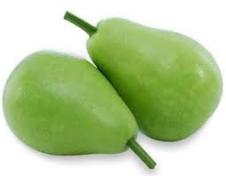
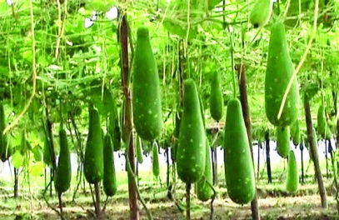
নিচের ছবিগুলো লক্ষ্য কর

Slide 4
আজকের পাঠ
লাউ চাষ

Slide 5
শিখনফল এই পাঠ শেষে শিক্ষার্থীরা-
১। লাউয়ের জাত গুলো সনাক্ত করতে পারবে।
২। লাউচাষে মাটি তৈরি, বীজ বপনের সময় ও বাউনি ও মাচা দেওয়া বর্ণনা করতে পারবে।
৩। লাউচাষে পরিচর্যা ও বালাই ব্যবস্থাপনা বর্ণনা করতে পারবে।
৪। লাউয়ের ফসল সংগ্রহ ও ফলন ব্যাখ্যা করতে পারবে।

Slide 6
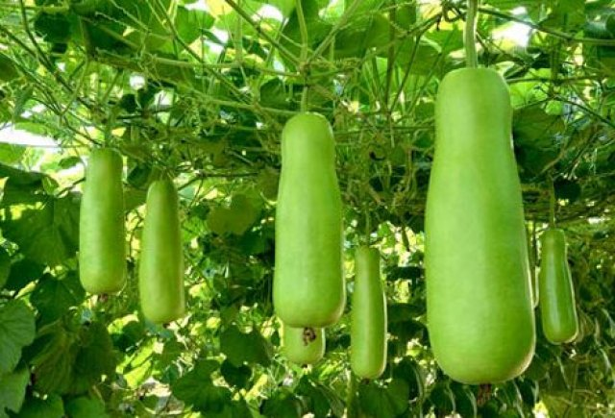
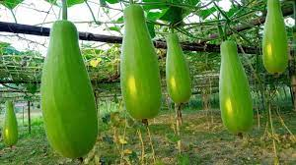
লাউ চাষ
বাংলাদেশে লাউ একটি জনপ্রিয় সবজি। প্রায় সারা বছরেই লাউয়ের চাষ হয়ে থাকে। লাউয়ের চেয়ে এর শাক বেশি পুষ্টিকর।

Slide 7
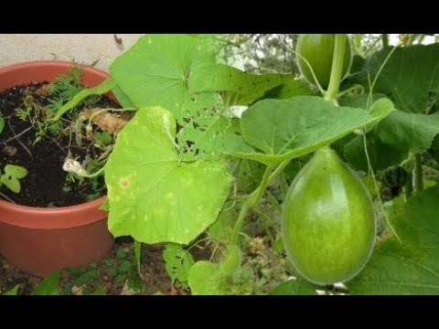
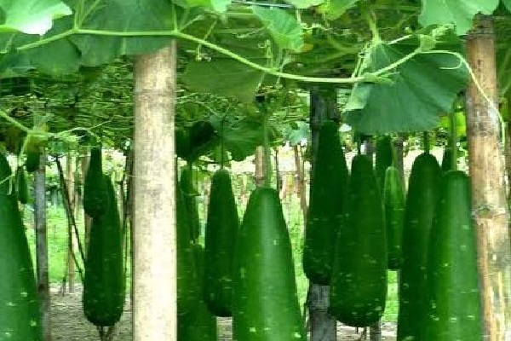
লাউয়ের জাত
বাংলাদেশে লাউয়ের অনেক জাত চোখে পড়ে। ফলের আকার-আকৃতি এবং গাছের লতানোর পরিমাণ থেকেও জাতগুলো পাথর্ক্য করা যায়। যাহোক দেশীয় উন্নত এবং গবেষণালব্ভ কিছু জাতের নাম নিম্নে উল্লেখ করা হলো:

Slide 8
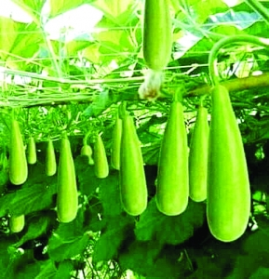
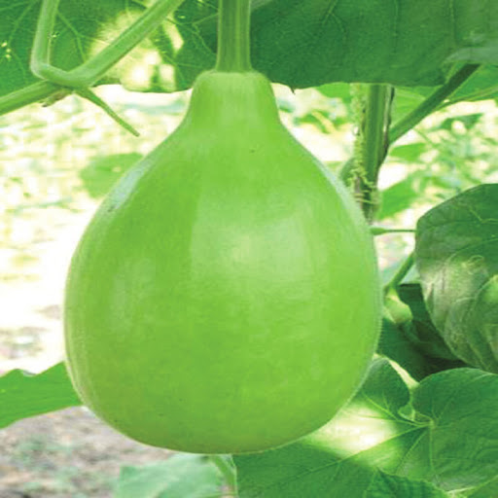
লাউয়ের জাত
দেশি লাউ
হাইব্রিড লাউ
ক) দেশীয় জাত: গাঢ় সবুজ থেকে হালকা সবুজ।
খ) উন্নত জাত: বারিলাউ ১, বারিলাউ ২।
গ) হাইব্রিড জাত: গোলাকার বা লম্বা হালকা সবুজ।

Slide 9
একক কাজ
সময়- ৫ মিনিট
বাংলাদেশে কোন কোন জাতের লাউ পাওয়া যায় লিখ।

Slide 10
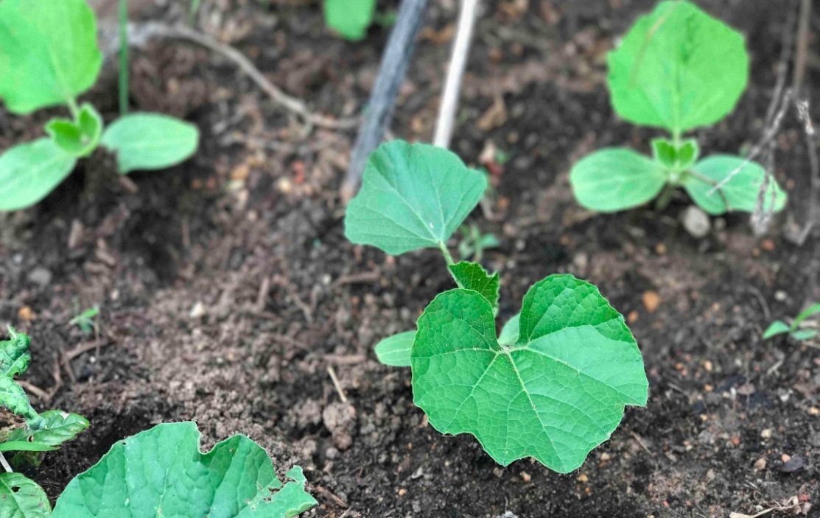
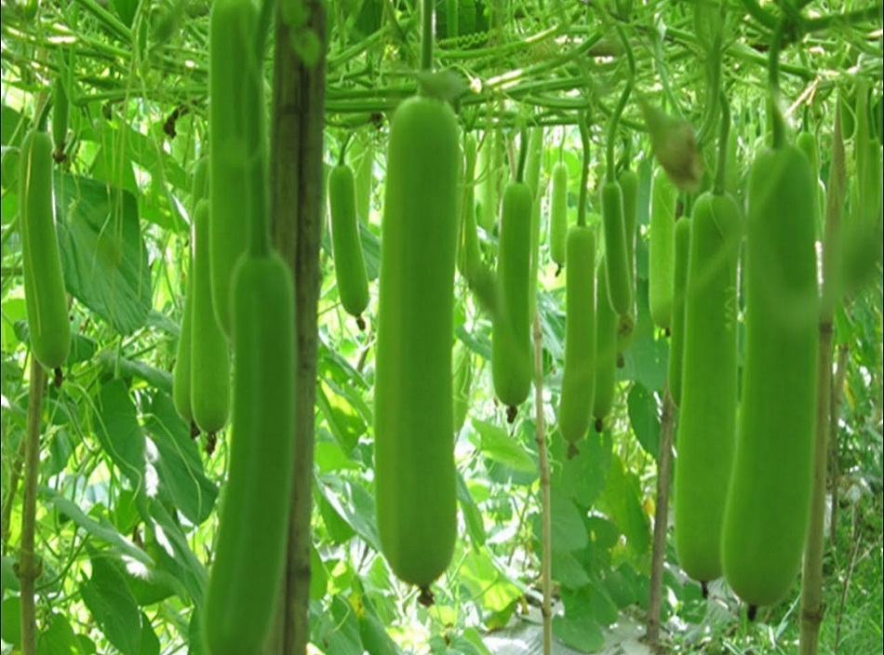
লাউচাষে মাটি ও বীজ বপনের সময় ও বীজ বপন
মাটিঃ প্রায় অনেক মাটিতেই লাউ ভালো উৎপাদিত হয়। তবে দোআঁশ মাটিতেই লাউয়ের ফলন ভালো হয়। বেলে মাটিতে জৈব পদার্থ যোগ করে প্রয়োজনীয় সেচ দিয়ে সহজে লাউচাষ করা যায়।
বীজ বপনের সময়ঃ আগষ্ট-নভেম্বর।
বীজ বপনঃ প্রতি মাদায় ৪-৫টি বীজ বপন করতে হবে। ৪-৫ দিনের মধ্যেই বীজ অংকুরিত হবে।

Slide 11
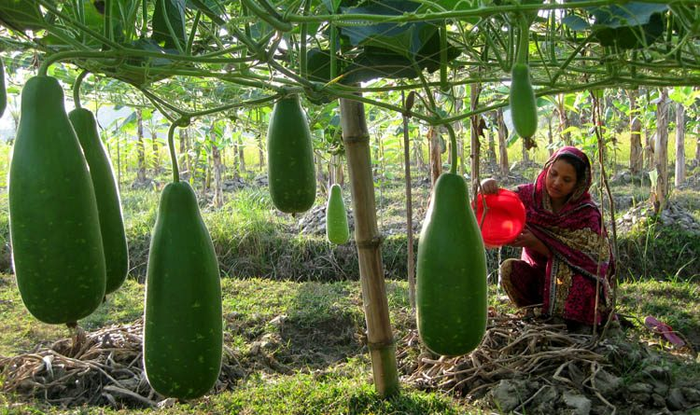
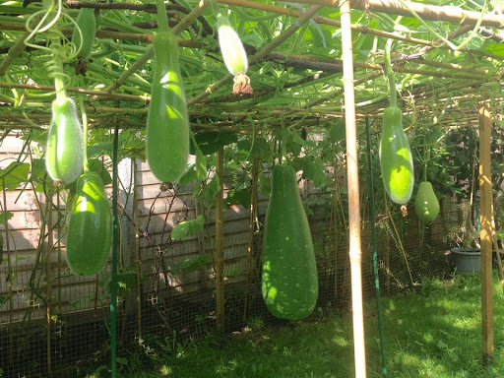
বাউনি ও মাচা তৈরি
গাছ যখন ১৫-২০ সেন্টিমিটার বড় হয় কখন গাছের গোড়ার পাশে বাঁশের ডগা কঞ্চিসহ মাটিতে পুঁতে দিতে হয়।

Slide 12
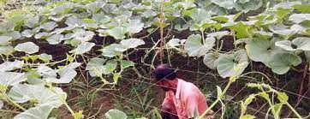
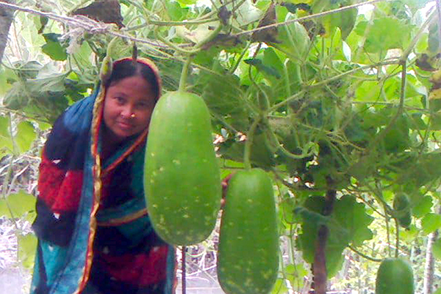
পরিচর্যা
পরিচর্যাঃ চারা একটু বড় হলে প্রতি মাদায় ২টি করে চারা রেখে বাকিগুলো তুলে ফেলতে হবে। মাটি নিড়ানি দিয়ে আলগা করে ঝুরঝুরা করতে হবে। প্রতিদিন লাউগাছে প্রয়োজনীয় পরিমাণ পানি দিতে হবে।

Slide 13
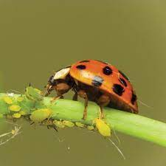
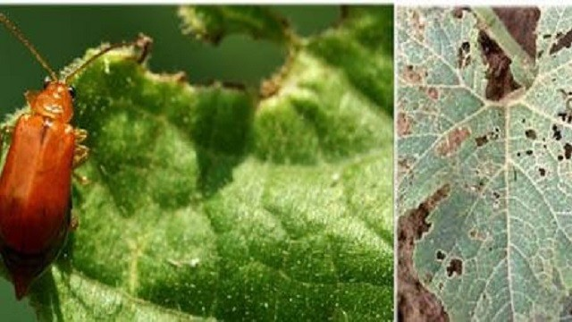
বালাই ব্যবস্থাপনা
এ সবজিতে রেড পামকিন বিটল আক্রমন হতে পারে। এ পোকা দেখা দেওয়ার সাথে সাথে ধরে মেরে ফেলতে হবে। এছাড়া কিছু প্রজাতির ঘাসের মাধ্যমে লাউয়ের মোজাইক ভাইরাস রোগ হতে পারে।

Slide 14
জোড়ায় কাজ
সময়- ৭ মিনিট
লাউচাষে পরিচর্যা সহ বালাই ব্যবস্থাপনা লেখ।

Slide 15
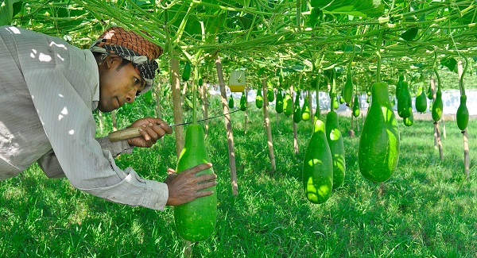
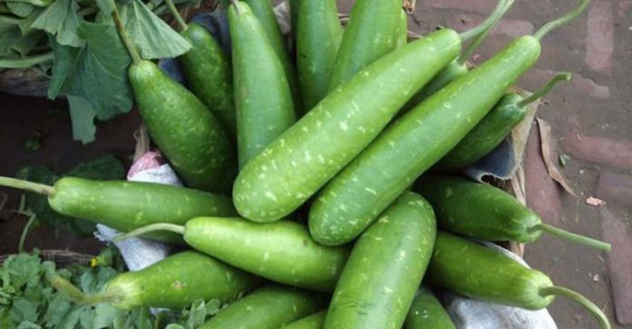
ফসল সংগ্রহ ও ফলন
ফসল সংগ্রহঃ ফল তোলা বা সংগ্রহ করার উপযুক্ত পর্যায় হবে যখন-
১। ফলের গায়ে প্রচুর শুং এর উপস্হিতি থাকবে।
২। ফলের গায়ে নখ দিয়ে চাপ দিলে খুব সহজেই নখ ডেবে যাবে।
৩। পরাগায়নের ১২-১৫ দিন পর ফল সংগ্রহের উপযোগী হয়।
ফলনঃ বারি লাউ-১ এবং বারি লাউ-২ চাষ করলে যথাক্রমে হেক্টর প্রতি ৩৫-৪৫ টন (১৪০-১৮০ কেজি/শতক) পর্যন্ত ফলন পাওয়া যায়।

Slide 16
মূল্যায়ন
সময়- ৩ মিনিট
১।লাউচাষে প্রতি মাদায় কয়টি করে বীজ বপন করতে হবে।

Slide 17
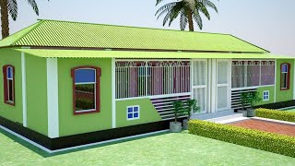
বাড়ির কাজ
তোমার বাড়ির নিকটস্থ একটি শাকসবজির বাগান পরিদর্শন করে লাউ চাষ পদ্ধতির ধাপগুলো লিখে আনবে।

